Slide 1
Конструирование программ 19.04.2013
Алгоритмы (продолжение) + реализация на С/C++:
Работа с дробями
Реализация класса строка
Шаблоны и шаблонные функции
Функции-друзья.
Уровни доступа: private, public, protected.

Slide 2
С и С++ отличия
Типобезопасность:
Для С:
#define MAX(a,b) ((a) > (b) ? (a) : (b))
Для C++:
template <class T>
T MAX(T a, T b){ return a > b ? a : b; };
В C нет перегрузки функций:
int abs(int a); double abs(double a); - функции не могут отличаться только типами аргументов.
Указатели и ссылки

Slide 3
Контроль за типами
На C:
char *str = “TEST”;
printf(“%d”, str); // Ошибка времени выполнения
На C++:
char *str = “TEST”;
cout << str << endl;
// Тип автоматически определяется

Slide 4
Рациональные числа
Задача: Определить класс дробей – рациональных чисел, являющихся отношением двух целых чисел. Реализовать перегруженные операции сложения, вычитания, умножения и деления дробей. После выполнения метода дробь должна приводиться к несократимому виду.

Slide 5
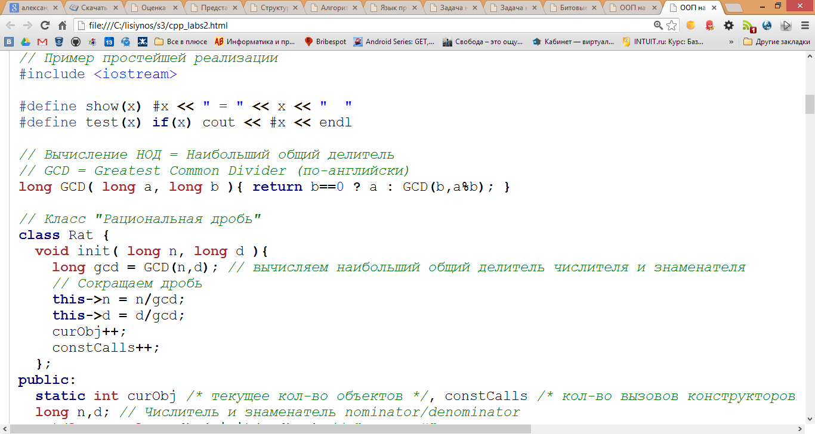
Вспомогательные определения
Значение переменной:
#define show(x) #x << " = " << x << " "
Проверка утверждения:
#define test(x) if(x){ cout << #x << endl; } else { cout << “FAIL ” #x << endl; }
НОД:

Slide 6
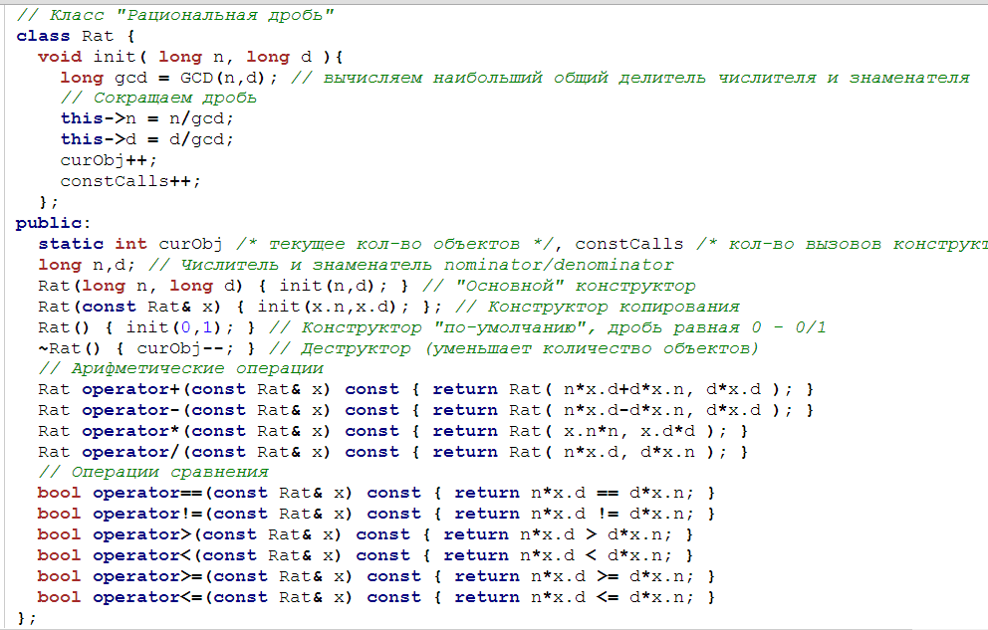

Slide 7
Вывод в поток (перегрузка <<)
// Перегрузка операции вывода в поток для класса "Рациональная дробь" ostream& operator <<
( ostream& os, const Rat& x ){
return os << x.n << "/" << x.d;
};

Slide 8
Автоматическое форматирование исходного текста программы
http://jsbeautifier.org/ - форматирование JavaScript
Преимущества: весь код в едином стиле, программисты не делают commit’ов с исправлениями стиля.
Недостатки: во многих случаях код нагляднее, если его отформатировать вручную, не применяя общих правил стиля.

